Slide 1
TUGAS ALGORITMA & STRUKTUR DATA II
YoLo!!!

Slide 2
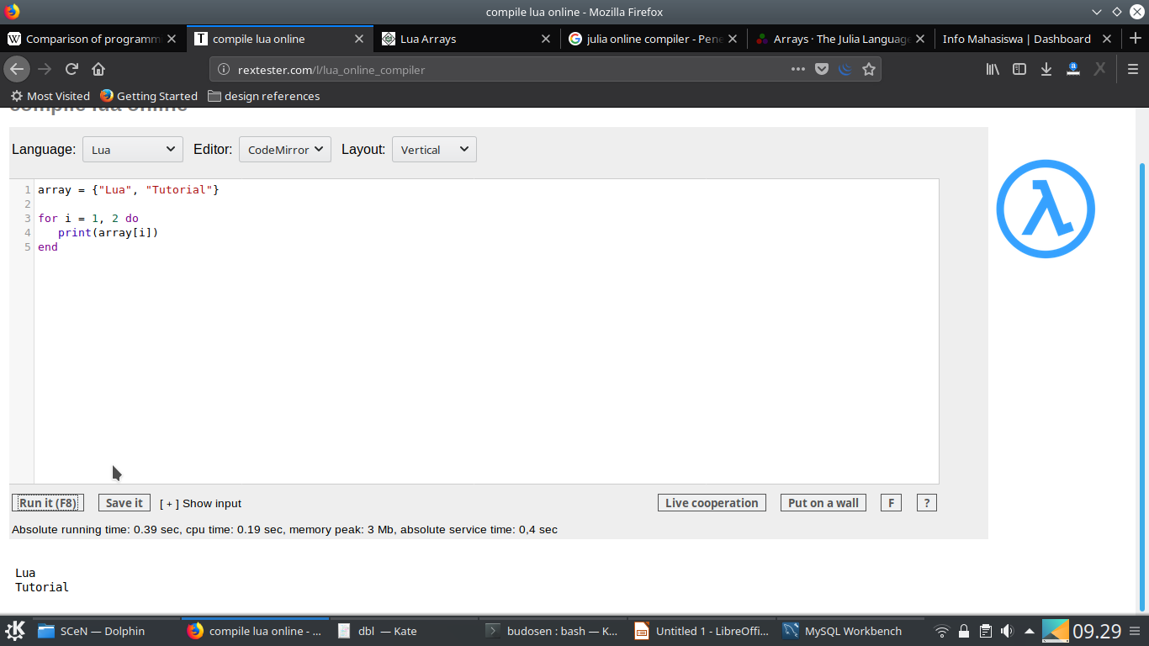
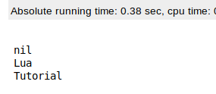
Soal no 1 : Pembuktian bahwa Index tidak selalu mulai dari nol
Index ditarik mulai dari 1
Index ditarik mulai dari 0
Juvia, Matlab, Lua, R, SASS, Fortran
https://en.wikipedia.org/wiki/Comparison_of_programming_languages_(array)#Array_system_cross-reference_list
YoLo!!!

Slide 3
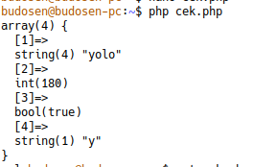
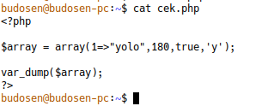
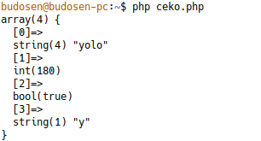

Soal no 2 : Pembuktian tipe data array di PHP boleh berbeda
YoLo!!!

Slide 4
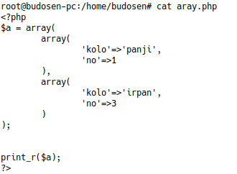
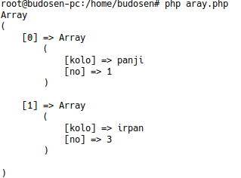
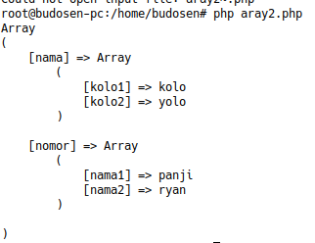
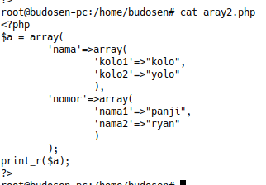
Soal no 3 : Array of record & record of array
YoLo!!!

Slide 5
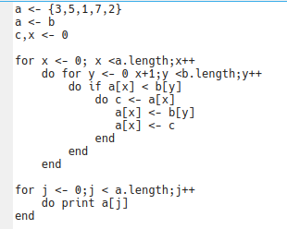
Soal no 4 : Pseudo-code
YoLo!!!

